Slide 1


#راهنمای_کاربردی
تحلیل
PESTEL
راهنمای بررسی تاثیر عوامل محیطی بر کسب‌وکار و شناسایی فرصت‌ها و تهدیدها

Slide 2




What is
تحلیل پستل چیست؟
PESTEL
PESTLE یا PESTEL چارچوبی برای تحلیل و ارزیابی عوامل کلان تاثیرگذار بر یک کسب‌وکار است.
معمولاً نگاه ما به‌کسب‌وکار از داخل به بیرون است و پیش‌فرضمان هم این است که شرایط بیرونی تغییر خاصی ندارد؛ اما با تحلیل پستل می‌توانیم نگاه از بیرون نیز به کسب‌وکار داشته باشیم؛ از تهدیدات بالقوه آگاه شویم و قبل از اینکه دیر شوید برای رفع آن‌ها برنامه‌ریزی کنید.
Analysis

Slide 3
فواید آنالیز PESTEL
درک تغییرات جاری در محیط کسب‌وکار و شناسایی تهدیدها
2
ورود نکردن به پروژه‌هایی که درصد شکست بالایی دارند
1
بهبود عملکرد سازمان
4
ورود به محیط‌های جدید با آگاهی کامل
3
شناسایی فرصت‌ها و استفاده از آن‌ها
6
تقویت نگاه استراتژیک همه‌جانبه
5

Slide 4



آشنایی با محیط درونی و بیرونی سازمان
قانونی
سیاسی
محیط عملیاتی
تامین‌کنندگان
جایگزین‌ها
کارمندان
دارایی‌ها
تکنولوژی‌ها
اقتصادی
اجتماعی
مشتریان
محیط داخلی سازمان
رقبا
ورودی‌های جدید
محیط بیرونی
زیست محیطی
تکنولوژی

Slide 5


چارچوب PESTEL
Politics
Economy
تغییر دولت یا سیاست‌ها
جنگ و قطعی اینترنت
تحریم یا محدودیت داخلی
سیاست‌های مالیاتی و تجاری
وضع مالی مردم
نرخ تولید ناخالص داخلی
نرخ تورم و نرخ ارز
توزیع درآمد
P
E
Society
Technology
عادات خرید مردم
سبک زندگی مردم
اخلاقیات و ارزش‌ها
فرهنگ جامعه
پیشرفت‌های حوزه فناوری
هوش مصنوعی
زیرساخت‌های اینترنتی
زیرساخت‌های ارتباطی
S
T
Environment
E
L
Legal
آلودگی هوا و تغییرات اقلیمی
کمبود منابع
بلایای طبیعی
انرژی سبز
قوانین بازرگانی
قوانین وزارت کار
قوانین سازمان نظام صنفی رایانه‌ای کشور

Slide 6


یک نمونه استفاده از تحلیل پستل
Marketing Courses
PESTEL
فرض: سایت فروش دوره‌های مارکتینگ در شرایط جنگ بین ایران و اسرائیل
در اسلایدهای بعدی، شش مرحله از تحلیل پستل را به عنوان نمونه پیش می‌بریم. شما هم می‌توانید همزمان این مراحل را برای کسب‌وکار خودتان انجام دهید.
Analysis

Slide 7
P: شرایط سیاسی
بی‌ثباتی سیاسی و امنیتی: نوسانات شدید سیاسی باعث افت اعتماد عمومی و کاهش تمرکز کاربران روی آموزش‌های غیرفوری مانند مارکتینگ می‌شود.
احتمال محدودیت‌های اینترنت: دولت ممکن است برای کنترل فضای عمومی، اینترنت بین‌المللی را محدود یا پلتفرم‌های خارجی (مثل واتسپ) را فیلتر کند. اگر محتوای دوره در سرور یا پلتفرم خارجی بارگذاری می‌شود، ممکن است آسیب جدی ببینید.
افزایش سانسور یا مقررات آموزشی: آموزش موضوعات بازاریابی، به‌ویژه موارد مرتبط با برندینگ، رسانه یا دیجیتال مارکتینگ، ممکن است مشمول محدودیت‌های جدید شود.

Slide 8
P: شرایط اقتصادی
کاهش قدرت خرید کاربران: مخاطبان به‌دلیل تورم، ناامنی اقتصادی، ازدست‌دادن‌ شغل یا کاهش درآمد، بودجه آموزش خودشان را کاهش می‌دهند و به سمت آموزش‌های رایگان یا ارزان‌تر می‌روند.
افزایش هزینه‌های زیرساختی: هزینه‌های میزبانی، تبلیغات و تولید محتوا افزایش پیدا می‌کند؛ به‌خصوص اگر به منابع دلاری وابسته باشد (مثل تبلیغات گوگل یا سرویس‌های ابری خارجی).
فرصت برای توسعه بازار B2B: احتمال کمی وجود دارد که برخی سازمان‌ها برای عبور از بحران به آموزش پرسنل روی بیاورند؛ اینجا فرصتی برای فروش دوره‌ها به شرکت‌ها به‌وجود می‌آید که می‌توانید از آن استفاده کنید.

Slide 9
P: شرایط اجتماعی
افزایش نیاز به مهارت‌آموزی مستقل: برخی افراد به‌دلیل ناامنی شغلی و مهاجرت، به یادگیری مهارت‌هایی مثل دیجیتال مارکتینگ، تحلیل داده و... علاقه‌مند می‌شوند.
رشد گرایش به مهاجرت یا فریلنسری: آموزش‌هایی که به دورکاری، کار با بازارهای خارجی و کسب درآمد ارزی کمک می‌کنند، محبوب‌تر می‌شوند.
اضطراب و کاهش تمرکز روانی: با این حال، جو جنگی می‌تواند تمرکز افراد بر یادگیری را مختل کند، و باعث افزایش ریزش دانشجویان از دوره‌ها شود.

Slide 10
P: شرایط تکونولوژیکی
محدودیت در دسترسی به پلتفرم‌های آموزشی جهانی: اگر اینترنت بین‌المللی قطع شود، سایت باید زیرساخت محتوای خود را به‌طور کامل داخلی کند.
نیاز به بسترهای بومی و مقاوم: سرمایه‌گذاری روی CDN داخلی، ساختن سیستم مدیریت آموزش (LMS) داخلی و استفاده از پلتفرم‌های بومی مثل اسکای روم برای برگزاری کلاس آنلاین؛ از راکت چت یا بیگ بلو باتن با سرور داخلی نیز می‌توان برای تشکیل گروه و برگزاری دوره آنلاین استفاده کرد.
فرصت استفاده از هوش مصنوعی بومی: می‌توان از برخی ابزارهای هوش مصنوعی داخلی یا حتی به شکل ترکیبی، برای تولید محتوا، ساخت اسکریپت‌های تبلیغاتی و پاسخ‌گویی خودکار به دانشجویان استفاده کرد یا اینکه راهی برای دور زدن محدودیت‌های اینترنتی پیدا کرد.

Slide 11
P: شرایط زیست محیطی
کم‌اهمیت در حوزه آنلاین: به‌طور مستقیم تأثیر کمی دارد؛ اما در صورت قطع برق، بحران سوخت یا محدودیت زیرساخت، امکان برگزاری کلاس‌ها، وبینارها یا دسترسی به دوره‌ها مختل می‌شود.
افزایش استفاده از منابع دیجیتال به جای فیزیکی: این یک مزیت سبز محسوب می‌شود، زیرا نیازی به حمل‌ونقل و چاپ نیست.

Slide 12
P: شرایط قانونی
افزایش نظارت بر محتوای آموزشی: ممکن است دولت نظارت بیشتری بر محتواهای آموزشی اعمال کند؛ مخصوصاً اگر دوره‌ها شامل مفاهیم غربی، سرمایه‌گذاری یا تبلیغات در رسانه‌های خارجی (مثل تبلیغات گوگل) باشند.
مجوزهای سخت‌گیرانه‌تر برای فعالیت آموزشی آنلاین: اگر سایت بدون مجوز فعالیت کند، ممکن است فیلتر یا محدود شود. داشتن اینماد، مجوز از وزارت ارشاد یا آموزش عالی اهمیت دوچندانی پیدا می‌کند.

Slide 13
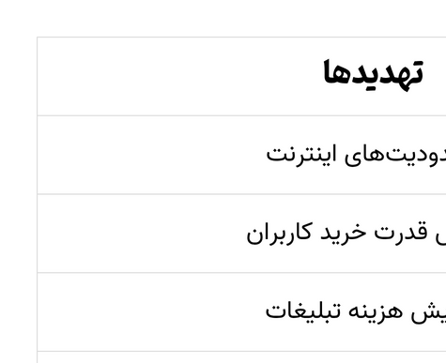
نتیجه؟
تهدیدها و فرصت‌ها

Slide 14

حالا نوبت شماست

Slide 15
P: شرایط سیاسی

Slide 16
P: شرایط اقتصادی

Slide 17
P: شرایط اجتماعی

Slide 18
P: شرایط تکونولوژیکی

Slide 19
P: شرایط زیست محیطی

Slide 20
P: شرایط قانونی

Slide 21
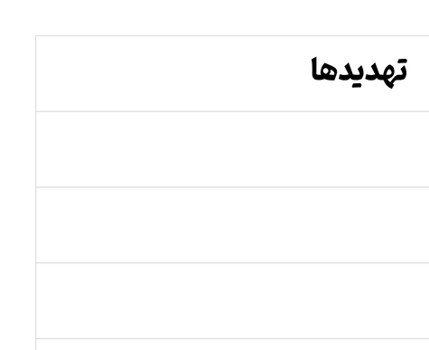
نتیجه؟
تهدیدها و فرصت‌ها

Slide 22
بعد از انجام تحلیل PESTEL زمان تهیه برنامه عملیاتی یا طراحی یک مارکتینگ پلن است. برای اینکه برنامه هوشمندانه و دقیقی بریزید، پیشنهاد می‌کنم «راهنمای جامع مارکتینگ پلن» را در وبلاگ فیلیا مطالعه کنید.
مطالعه مقاله

